Slide 1
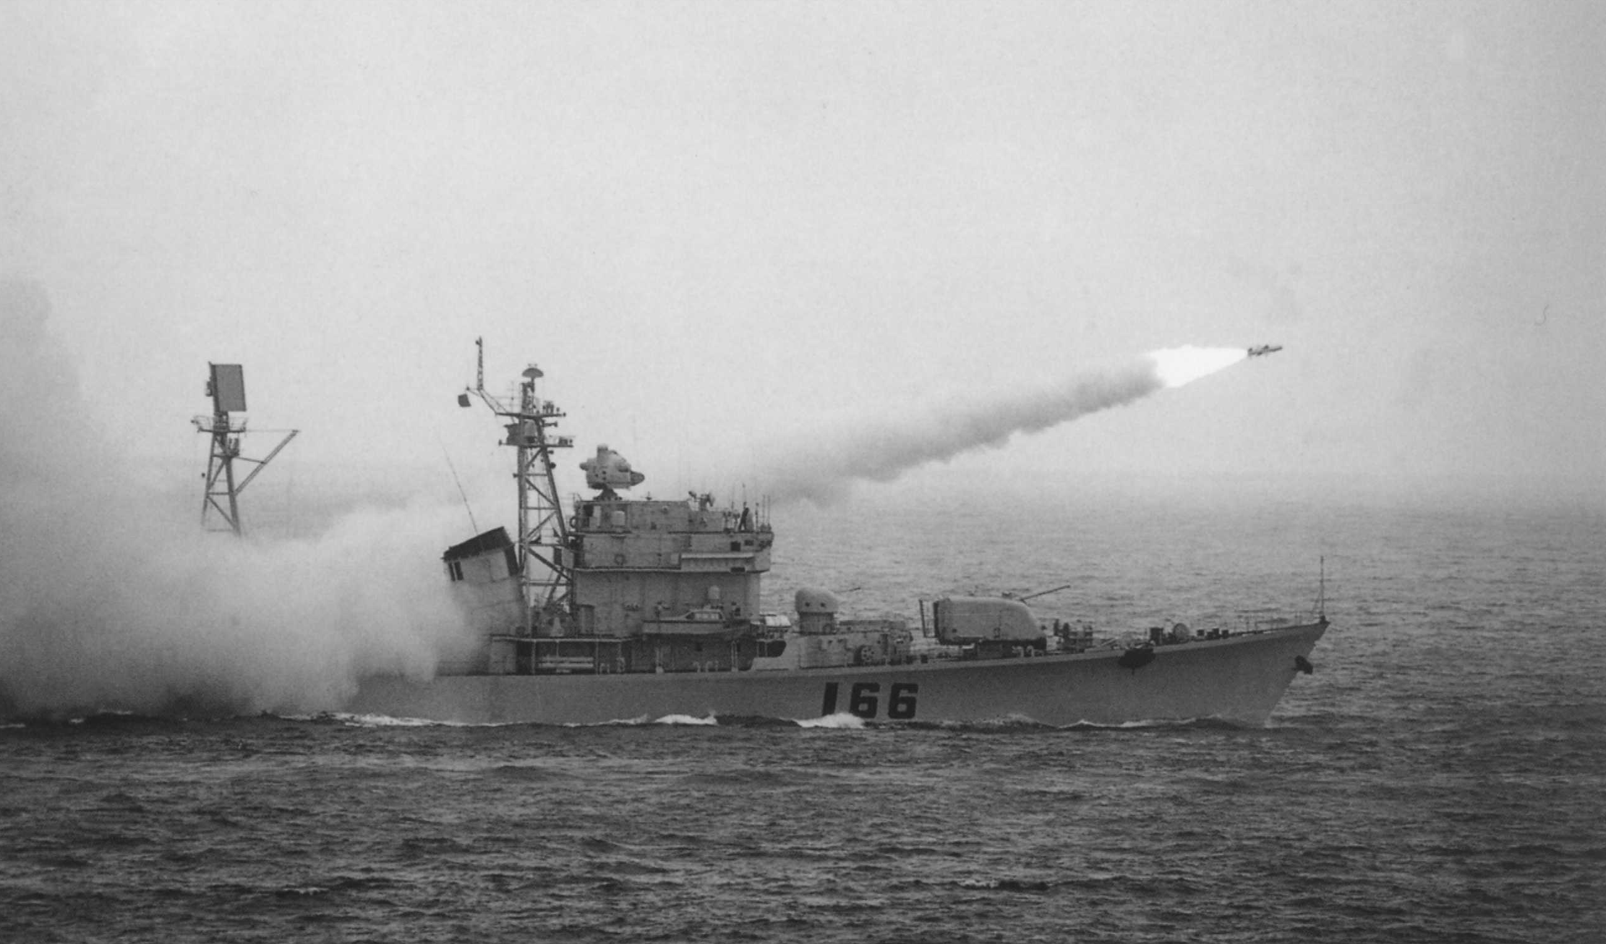
Chapter 4
Impulse and Momentum
我国舰艇上发射远程导弹实验

Slide 2
要点回顾
质点的动量
质点系的动量
质点动量定理
动量定理搭建了过程量（冲量）与状态量（动量）之间的桥梁。
在直角坐标系中
平均力

Slide 3
质点系动量定理
质点系动量守恒定律
当
动量守恒的分量表述

Slide 4
如图，用轻弹簧把质量为m的金属盘悬挂起来，静止在平衡位置，这时弹簧伸长了l₁ = 10cm。现有一个质量与金属盘相同的橡皮泥从高于盘底 h = 30cm处由静止自由下落到盘上。
例1：
此金属盘向下运动的最大距离l₂ 。
求：
解：
，落到盘底的速率为
泥球自由下落
泥球与盘碰撞(完全非弹性碰撞，内力>>外力)，系统在竖直方向上的动量守恒，设碰撞后的共同速度为v₂，则

Slide 5
泥球和盘共同下降的过程
(弹簧、泥球、盘和地球组成的系统机械能守恒)
选弹簧的自然伸长端为弹性势能零点，以盘的最低点为重力势能零点，则
弹簧的劲度系数为
而
另外一个解 略去
则

Slide 6
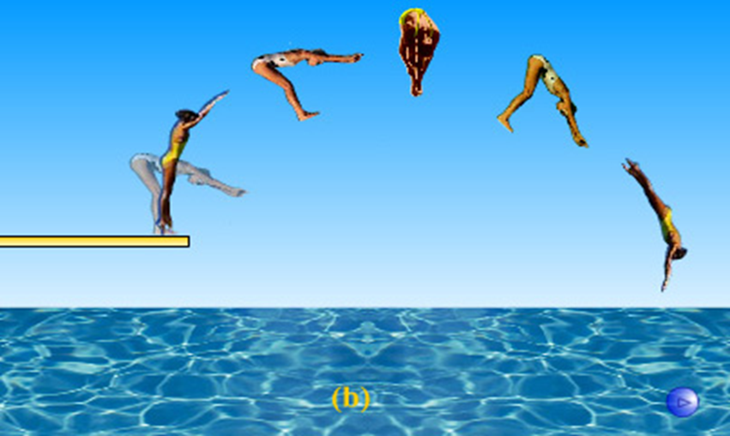
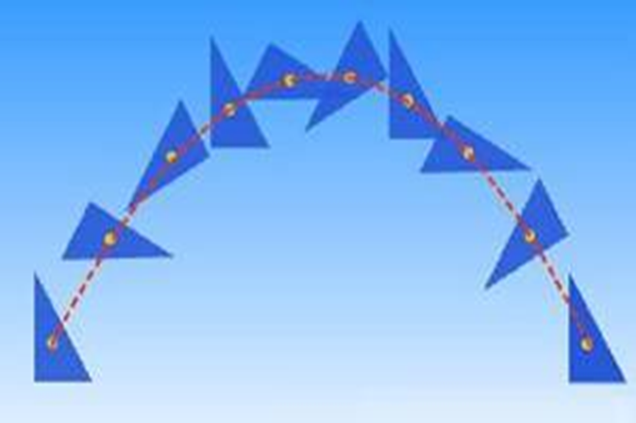
4-4 质心 质心运动定理
一、质心
N个质点系统(质点系)，定义质量中心
质心
定义：
z
m₂
m_{i}
—— 分立系统的质心公式
直角坐标系中的分量式
m₁
O
y
x

Slide 7
•
对于质量连续分布的系统
直角坐标系中的分量式
z
dm
m
C
△m
O
y
x

Slide 8
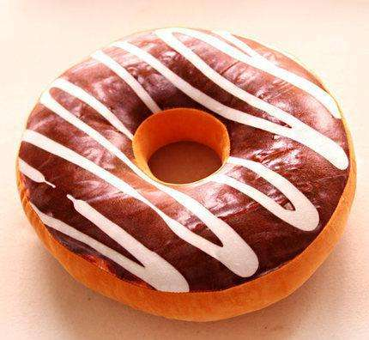
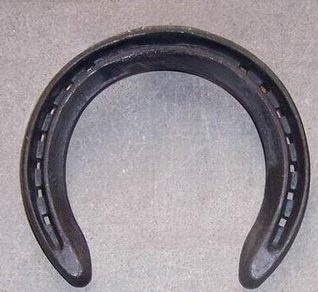
例2：
已知一半圆环半径为 R，质量为m, 且均匀分布
y
dθ
它的质心位置
求：
解：
dm = λ dl
建坐标系如图
θ
O
x
几何对称性
注意：弯曲铁丝的质心并不在铁丝上
质心与重心的区别与联系
一般来说，形状对称的匀质物体，其质心位于它的几何对称中心
• 物体质心的位置只与其质
量和质量分布有关，而与作
用在物体上的外力无关
• 重心是作用在物体
上各部分重力的合力
的作用点
物体的质心不一定在物体内部。例如，在面包圈的质心处没有面包，在马蹄铁的质心处没有铁。

Slide 9
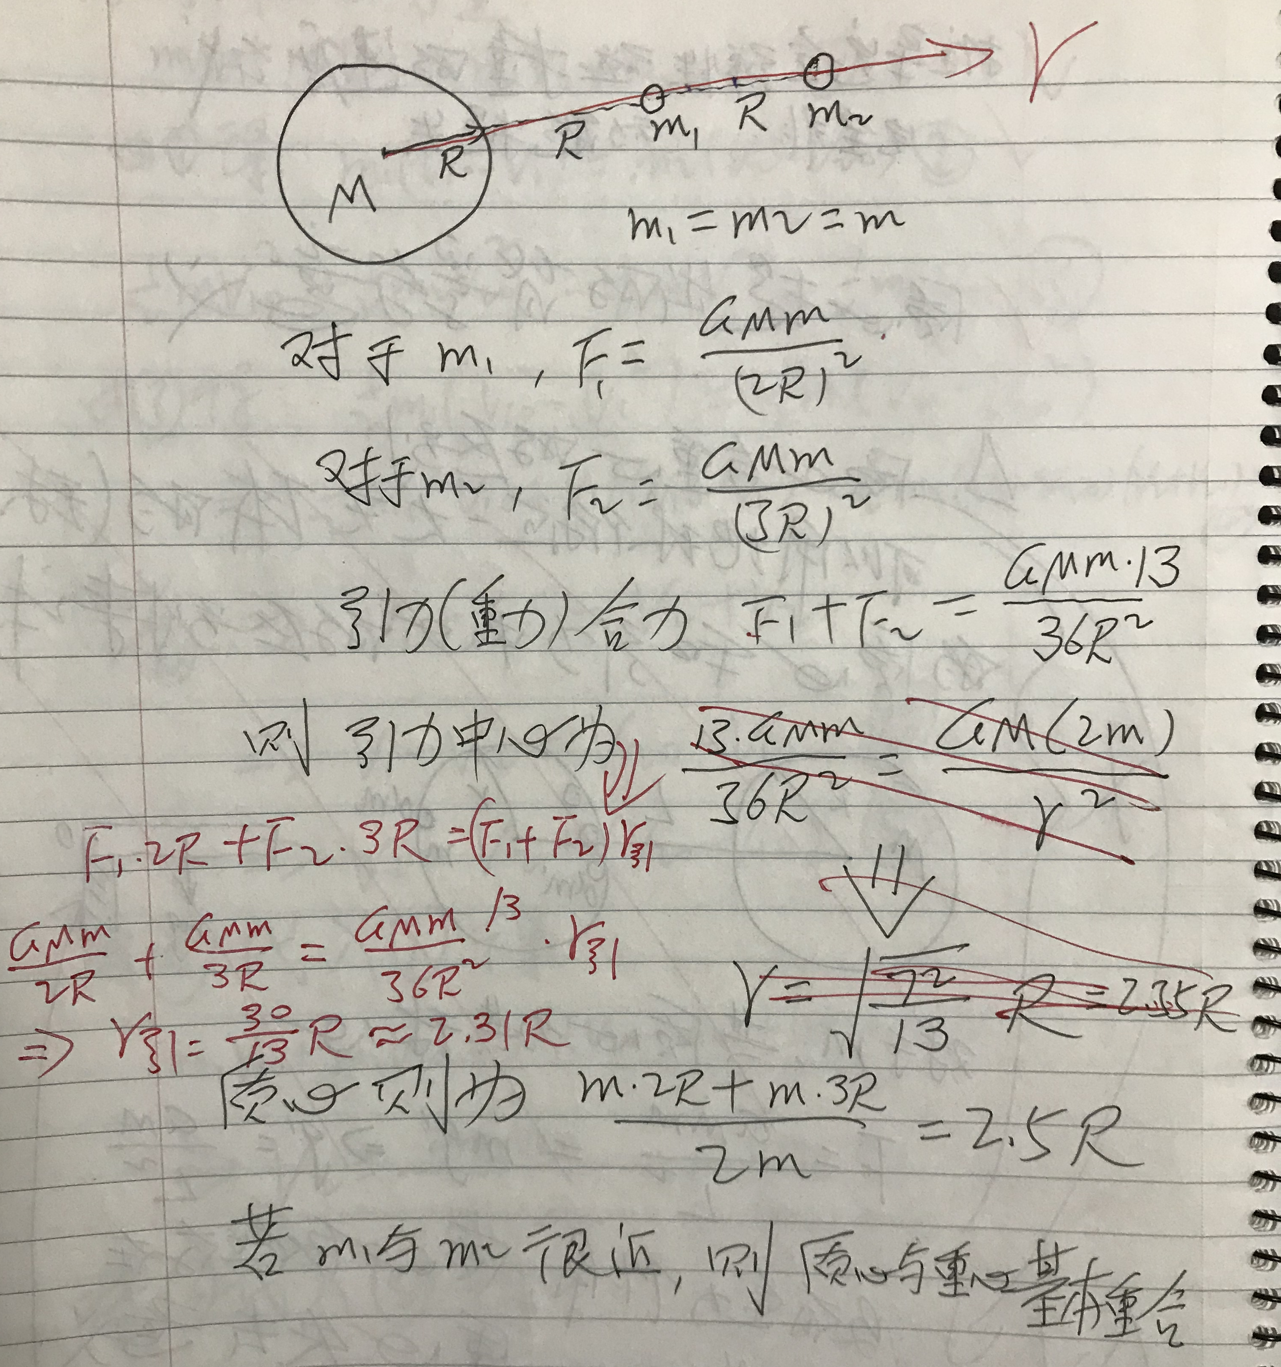
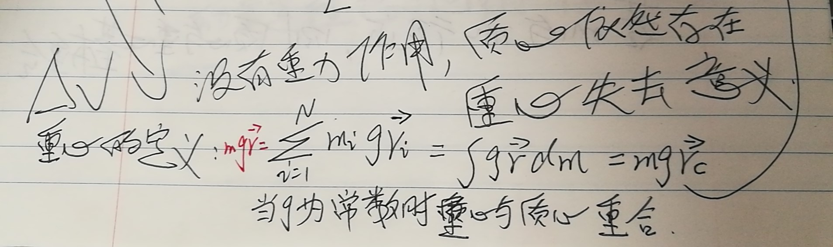

Slide 10
说明
(1)质心矢量与参照系的选取有关，但质心相对于系统内各质点的相对位置与参照系选取无关
(2)一般来说，形状对称、质量均匀分布的物体，其质心位于它的几何对称中心
(3) 质心的位置不一定在物体系统的某个质点上，可以在其延拓的部分
(4)对质心的位矢求导可以得出质心的速度和加速度

Slide 11
二、质心运动定理
•
质心的速度
质点系的总动量
质点系的总质量
质心的速度
•
质心的加速度和动力学规律
质点系的动量定理

Slide 12
质点系的
总动量
质点系的动量定理
作用在质点系上的所有外力
质心运动定理
直角坐标系中的分量式
说明
(1)
质点系内各质点由于内力和外力的作用，其运动情况可能
很复杂，但有一个特殊点
质心

Slide 13
(2) 可将质点系质心的运动看作为：
一个质点的运动，
该质点集中了整个系统的质量，
并集中了系统受的所有外力。
与质量的分布，力作用于何处无关
(3) 质心动量等于质点系的总动量;
(4) 质心运动状态取决于系统所受外力，内力不能使质心
产生加速度。
例如: 跳水运动员、投掷的手榴弹
(5) 研究质心运动的意义
研究刚体的运动──
平动、转动
推论
质心速度不变
若
即:
系统内力不会影响质心的运动

Slide 14
例3：
质量分别为m₁和m₂的小球，分别以速度 和 在光滑的水平面上运动，发生了碰撞且碰后合为一体。
碰撞后二者的共同速度
求：
根据动量守恒定律
解：
质点系合外力为0，质心速度不变
碰撞后二者的运动速度
将为质心的运动速度

Slide 15
一枚炮弹发射的初速度为v₀，发射角为θ，在它飞行的最
高点炸裂成质量均为m 两部分。一部分在炸裂后竖直下落，
另一部分则继续向前飞行。
例4：
求：
两部分的着地点以及质心的着地点。（忽略空气阻力）
若炮弹没有炸裂，则
下落的水平距离为
y
解：
m m
C
内力不影响质心的运动，
故x_{c}不变。
O
x
竖直下落的部分炮弹
的水平距离为

Slide 16
例5：如图所示，人与船构成质点系。开始静止，人从船头走到船尾。人、船的质量为：m、M ，船长为l（不考虑水的阻力）
求：人和船各移动的距离
在水平方向上，外力为零，则
解：
x
O
开始时，系统质心位置
终了时，系统质心位置
S
解得
l - S

Slide 17
另解（利用相对运动思想）
水平方向上，系统所受合外力为零，则其在水平方向上动量守恒
O
x
两边同乘以dt
利用 求得人移动的距离

Slide 18
三、质心参考系
—— 若将参照系的坐标原点选在系统质心上，
z'
则以与质心相同速度作平移的参照系称
z
质心参考系，简称质心系
r'_{i}
取
r_{c}
m_{i}
y'
x'
o’
r_{i}
= 0
y
o
x
质心系性质
根据
• 若质点系所受外力矢量和为零，则其总动量守恒 —— 质心作
惯性运动 —— 质心系是惯性系，反之，为非惯性系。
• 质心系为零动量系

Slide 19
• 克尼希定理（了解即可）
伽利略速度变换
质点系的动能
如果惯性系S’是质心系，则有
质点系的总动能，等于相对质心系的动能，加上随质心整体平动的动能 —— 克尼希定理（KÖnig theorem）。

Slide 20
思考题： 长 l、质量线密度为λ的匀质软绳，开始时两端A和B均悬挂在固定点上。使B端脱离悬挂点自由下落，如图示，当B端下落高度为l /2 时，使A脱离悬挂点，分析此后经过多长时间绳子完全伸直？
（提示：在质心参考系中分析）
解：
A端脱离悬挂点后，质心和B端相对于地面的加速度都是g,
在质心系中，B端相对质心加速度为0，相对质心速度不变
B端的速度
(自由下落)
A
质心动量等于质点系总动量
l/2
质心速度
B
质心离A点的位置
l/4
B端相对质心的距离
绳子伸直所用时间
绳子伸直后B端相对质心的距离

Slide 21
质点动力学小结
在空间上的累积：功 ⇒ 机械能
功：
功率：
动能定理：
不等于合力的功!
势能：
机械能守恒定律：

Slide 22
在时间上的累积：冲量 ⇒ 动量定理
冲量：
质点动量定理：
质点系动量定理：
质点系动量守恒定律：

Slide 23
质心：
质心运动定理：

Slide 24
例
如图所示，由可以看作非弹性体的金属小环组成的均质链条，堆放在光滑的水平桌面上（堆放体积可忽略不计），它的一端从光滑的小孔中由静止自由下落，没有进入小孔的链条在桌面上保持静止。
求
下落端的运动学方程
解
（方法一）用牛顿运动定律求解
选整个链条为研究对象
，设链条线密度为ρ
两边同乘以2y

Slide 25
（方法二）用动量定理解
设
选落下 y 部分和此后即将下落的 dy 段为研究对象
两边同乘以2y

